Slide 1
NGS肝癌项目
项目主要负责部分:产品阳性判断值的确定、算法模型的搭建、算法云平台建立。
主要工作内容: 根据 miRNA 和蛋白数据，建立数据分析流程及机器学习模型，筛选 miRNA 并确定模型，最终实现 确定灵敏度和特异性双 90 以上的模型。
其他工作内容: 算法云平台的搭建。通过 python web 框架配合 IT 搭建算法云平台、实现可视化操作算法分析数据。
项目主要设计到的技术点:特征工程、机器学习算法(主要随机森林、逻辑回归、xgboost、SVM 等)、flask、docker等
多组学 数据处理
差异性分析
随机森林线性回归模型
特征重要性选择
模型训练
苷证清
项目
模块替换
模块接入
SVM/GBDT 模型
新增模块
肠癌项目

Slide 2
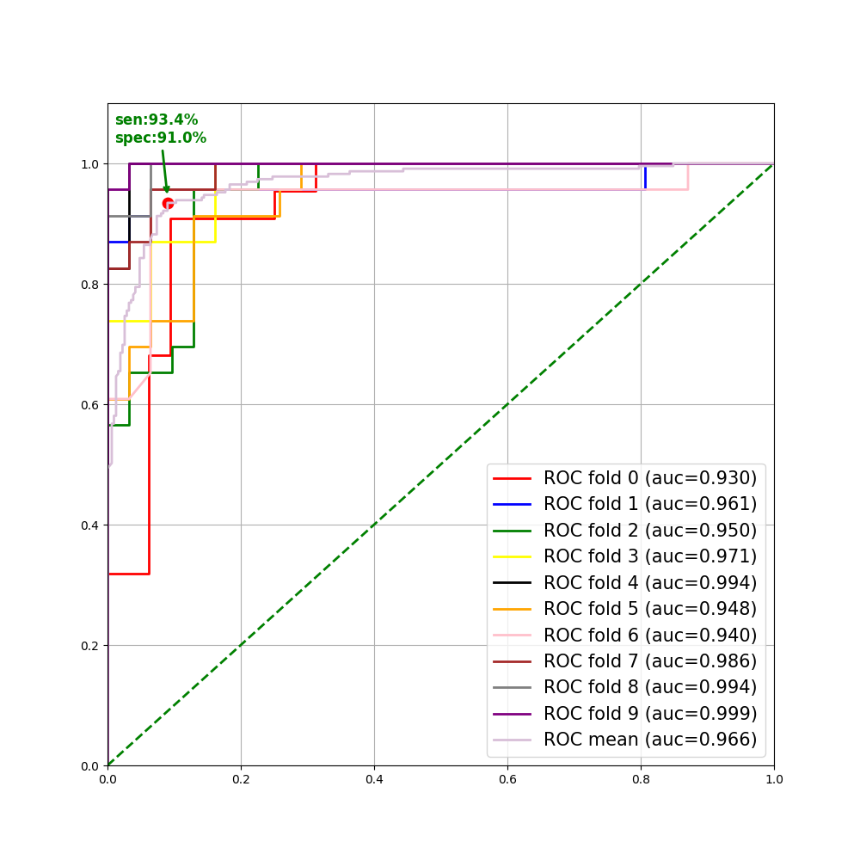
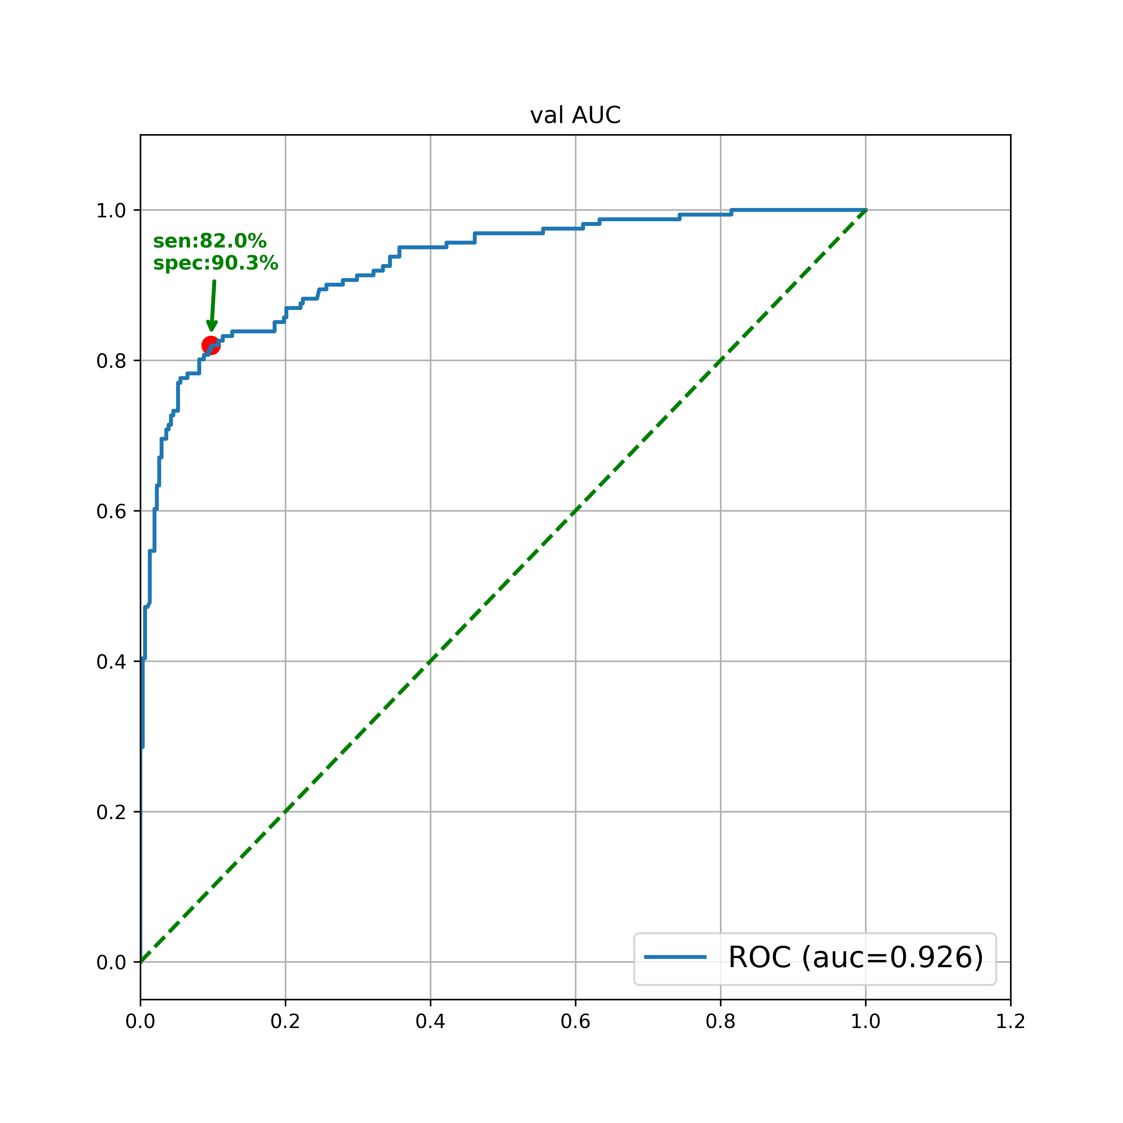
17个marker的模型的性能分析ROC曲线
训练集10折的交叉验证ROC曲线（598样本）
AUC均值：0.966
AUC方差：0.024
独立验证集ROC曲线（469样本）
AUC：0.926
灵敏度：90.3% 特异性：82.0%

Slide 3
算法平台架构图
业务流程
苷证清
食管癌
胃癌
其他...
数 据 流
随机森林
逻辑回归
beamsearch
特征全局搜索
模型搭建
梯度提升树
线性回归
交叉验证
特征贪婪搜索
差异性分析
富集分析
特征标准化
特征转换
特征工程
相关性分析
特征聚类
特征降维
特征选择
数据处理
样本不平衡
数据结构化
样本采样

Slide 4
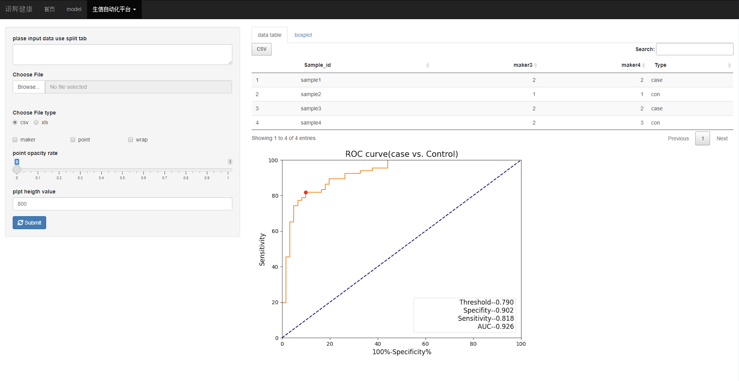
算法前端界面
网页流程操作、建模操作、结果可视化等，方便非生信人员分析数据。

